Slide 1
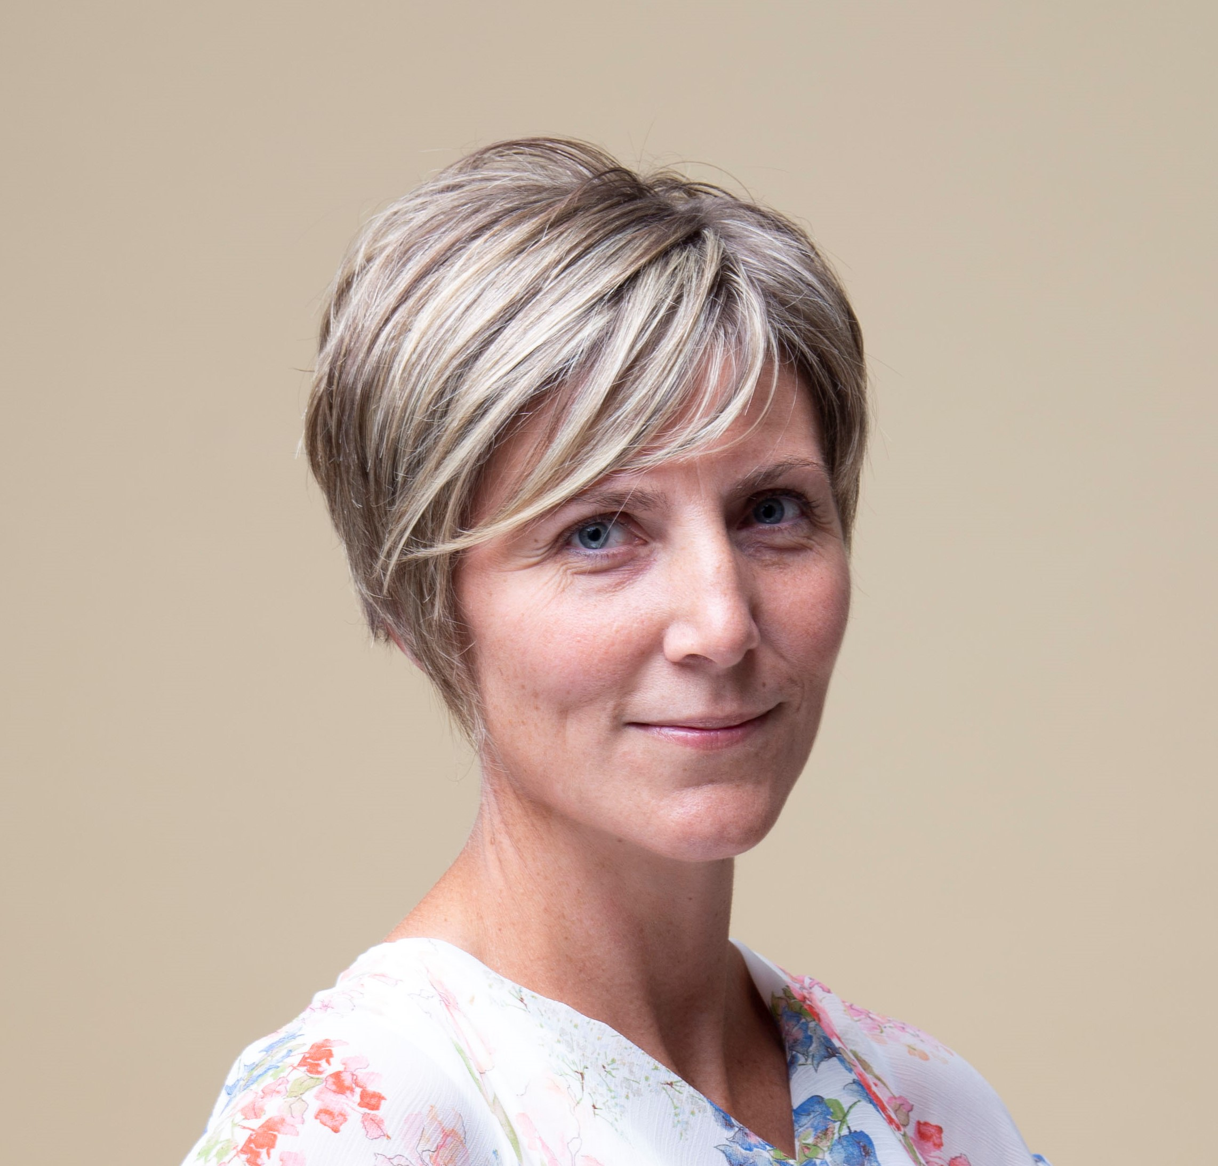
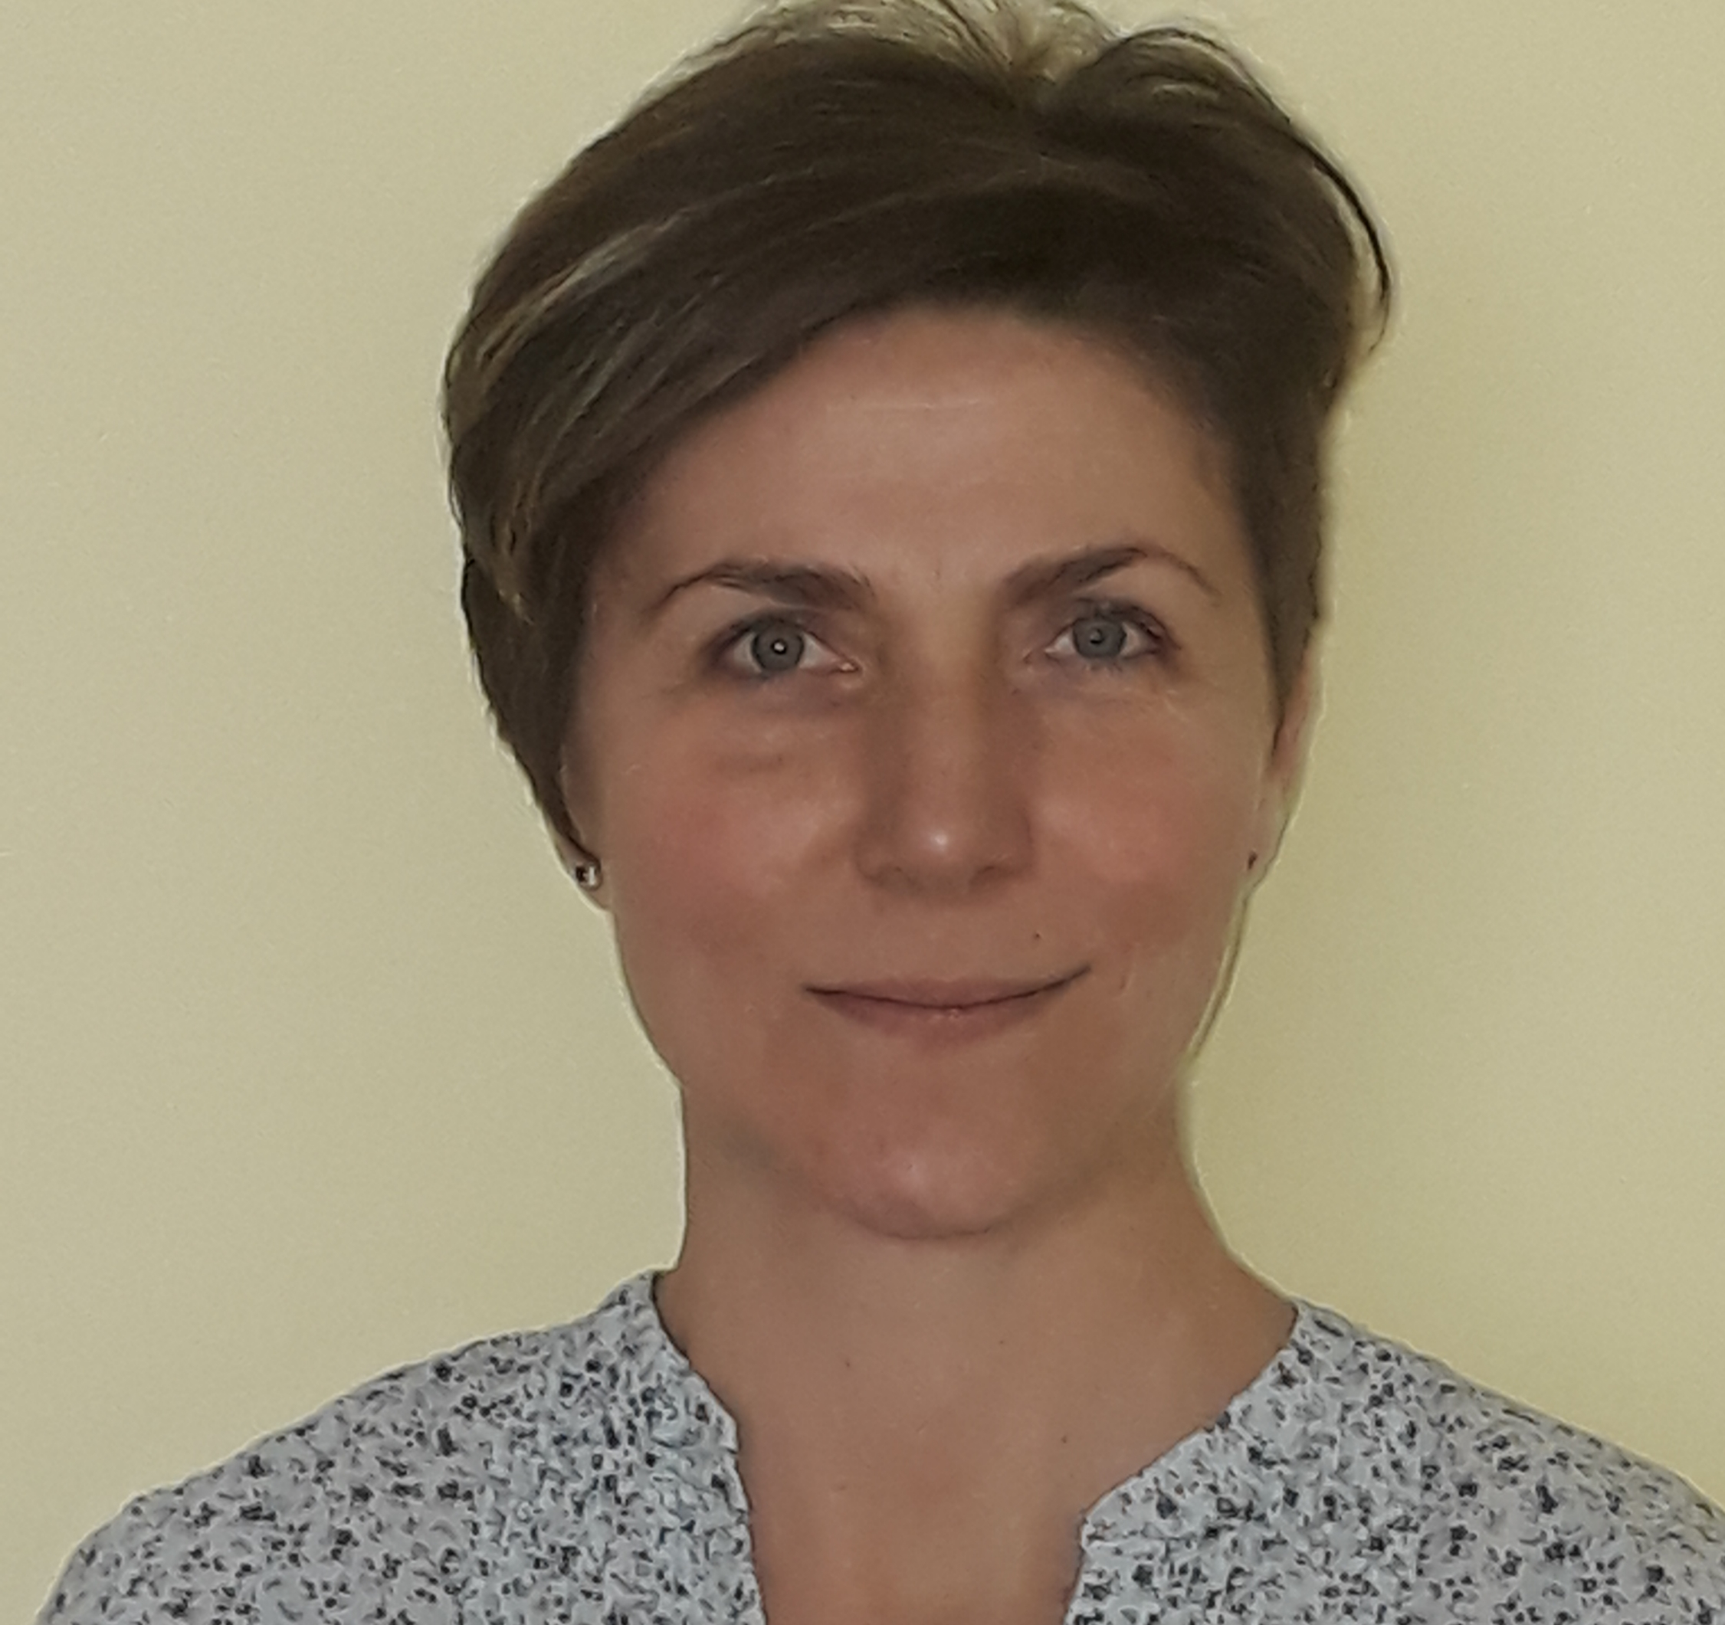
„Csináljon bármit, ami nyitogatja szemét és eszét, szaporítja tapasztalatait. Ő azt hiszi, csak játszik. De mi már tudjuk, mire megy a játék. Arra, hogy e világban otthonosan mozgó, eleven eszű és tevékeny ember váljék belőle.” Varga Domokos
Daruka Ilona
Tagóvoda-vezető

Slide 2
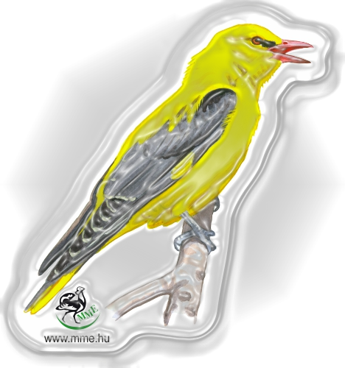
Óvodánk és Csoportjaink
Madárbarát óvoda, Biztonságos óvoda és Zöld óvoda címmel rendelkezünk;
Óvodánk három csoportos, 2010-ben átadott, korszerű intézmény;
Csoportjainkba vegyes életkorú gyermekek járnak;
Az SNI (sajátos nevelési igényű) és a BTM (beilleszkedési, tanulási, magatartási nehézséggel küzdő) gyermekeket, lehetőség szerint, egyenlő arányban helyezzük el a csoportokban;
Óvodánkban az engedélyezett gyermeklétszám: 84 fő.
Sárgarigó
Kaméleon
Bóbita

Slide 3
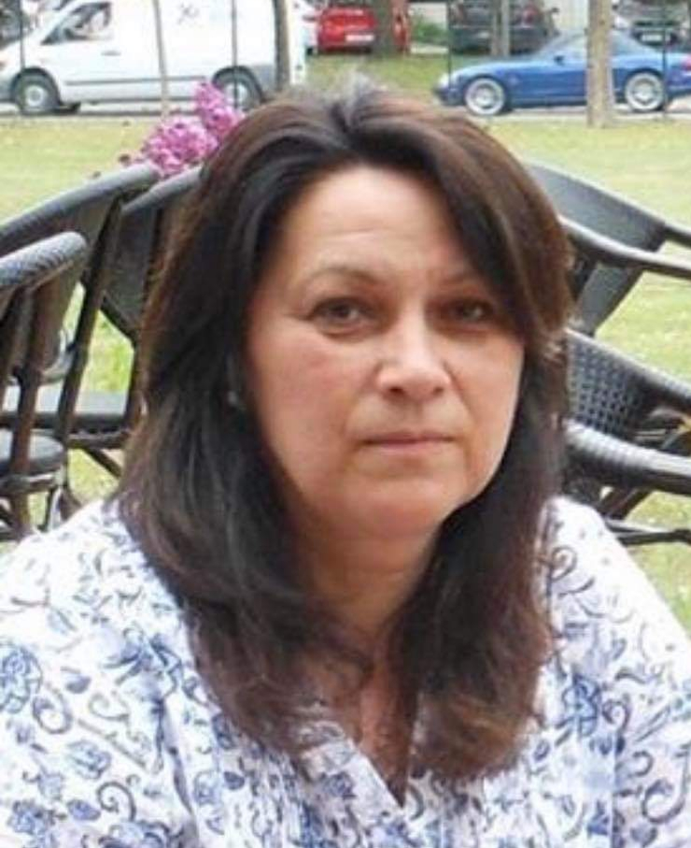
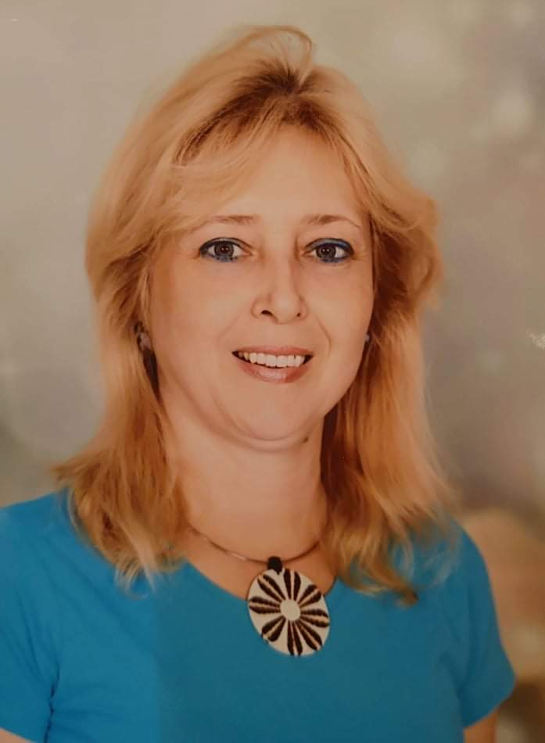
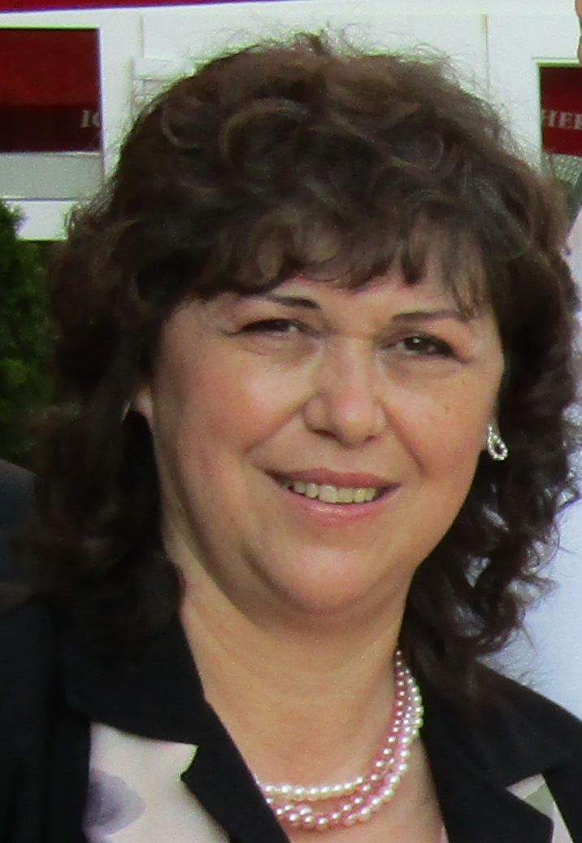
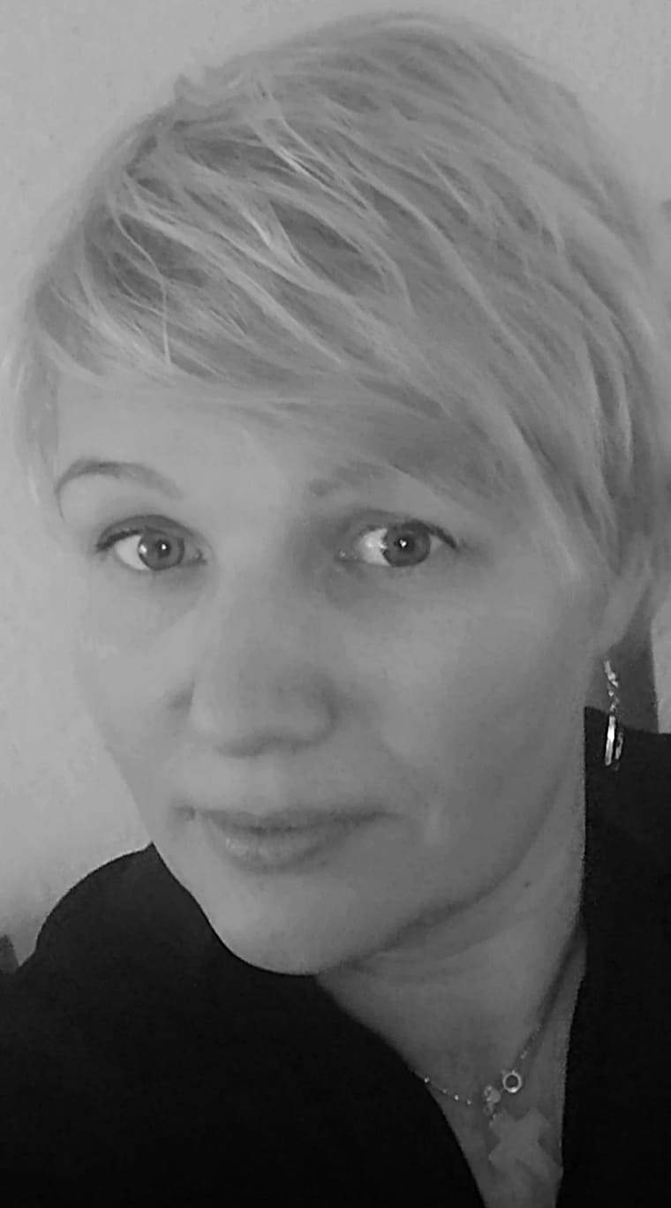
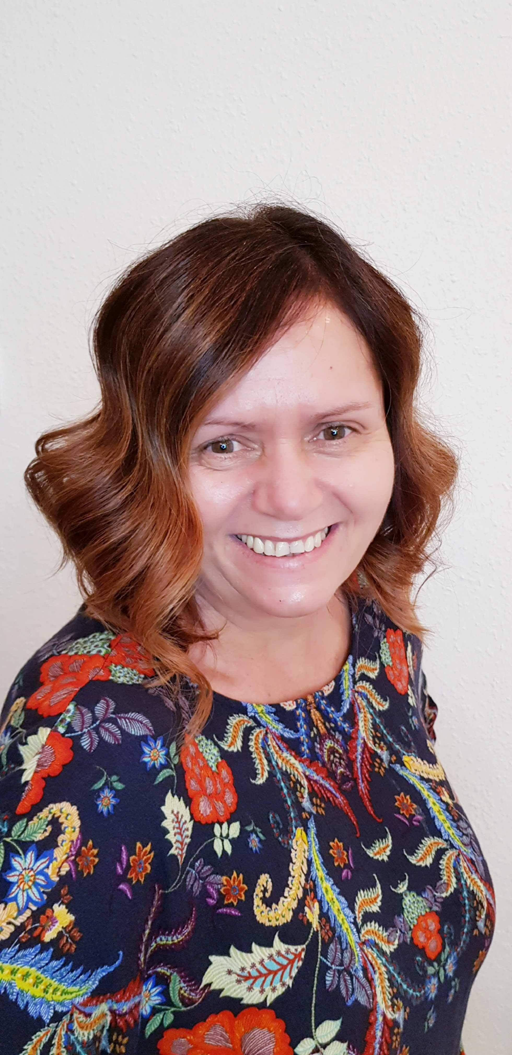
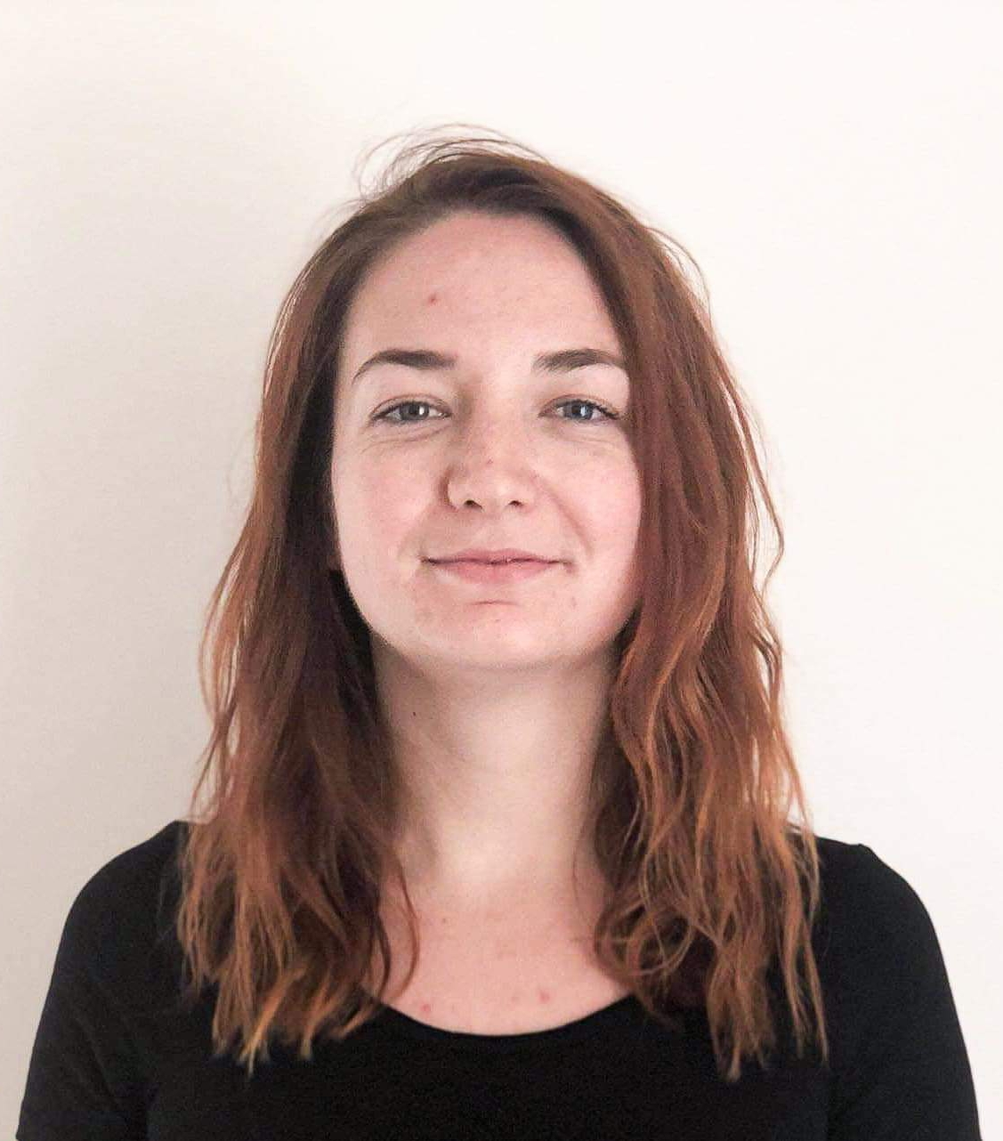
Bóbita csoport:
Kaméleon csoport:
Lelt Éva
Potoczki László
Ottóné - Bea
Nagy Andrásné - Klári
Kiss Éva
Sárgarigó csoport:
ÓVODAPEDAGÓGUSAINK
Szegedi Andrea
Könczei Bíborka

Slide 4
Beszoktatás, befogadás lehetőségei
Folyamatos - első naptól kezdve egész nap az óvodában tartózkodik a gyermek szülő, nagyszülő nélkül.
Fokozatos- első nap 1-2 órát tartózkodik a gyermek óvodánkban szülő, nagyszülő nincs jelen.
Anyás beszoktatás- egy hetes időtartamban történik. szülő, nagyszülő a kisgyermekkel együtt ismerkedik az óvodai élettel.
Még több információt megtudhat:
http://ovoda.bp13.hu/informaciok/beiratkozas-beszoktatas-befogadas/

Slide 5
Óvodai kötelezettségről, felmentésről:
Óvodakötelezett az a gyermek, aki 2021. augusztus 31-ig betölti a 3. életévét,
nekik kötelező jelentkezni!
Jelentkezés linkje:
http://ovoda.bp13.hu/ovipanel/jelentkezes
A nem óvodaköteles, tehát 2018. szeptember 1. után született gyermekek jelentkezését is fogadjuk, de felvételük a szabad férőhelyek függvényében fog történni.
Fontosabb információk a beiratkozásról: http://ovoda.bp13.hu/informaciok/beiratkozas/
Óvodába járás alóli felmentés: http://ovoda.bp13.hu/informaciok/ovodaba-jaras-aloli-felmentes/

Slide 6
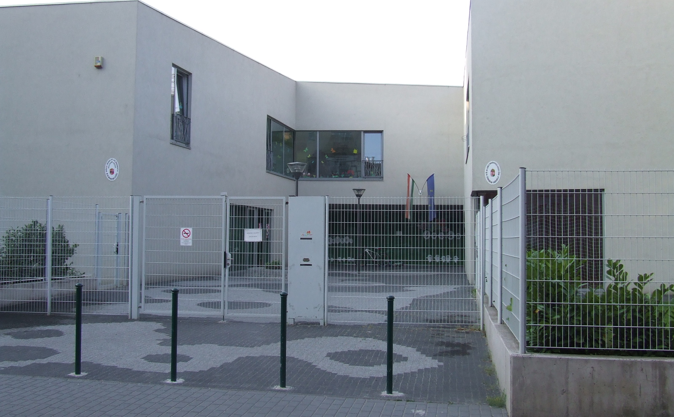
Személyi feltételek:
6 fő óvodapedagógus
1 fő fejlesztőpedagógus
1 fő pedagógiai asszisztens
5 fő dajka
1 fő óvodatitkár
1 fő kertész-karbantartó
Pedagógiai munkánkat segíti még logopédus, óvodapszichológus, utazó gyógypedagógus is.
Tárgyi feltételek:
3 csoportszoba, hozzájuk tartozó mosdók, öltözők, terasz
Sószoba, tornaterem, udvar, orvosi szoba, fejlesztő szoba
Óvodánkról néhány szóban:
Gyermekközpontúság;
Partnerség;
Családias hangulat;
Élménypedagógia;
Környezet szeretete, védelme;
Közösségi és anyanyelvi nevelés;
Innovatív módszerek, eszközök.

Slide 7
HAGYOMÁNYOK
Magyar népmese napja;
Komposzt ünnep;
Gyermekek születésnapja;
Mikulás ünnepség;
Versmondó verseny;
Farsangi mulatozás;
Anyák napja;
Alternatív évzáró, ballagás.
KÖZÖS PROGRAMOK
Állatkerti örökbefogadás;
Ovi szülinap;
Luca napi kézműveskedés;
Tavaszi családi nap.
ÓVODA
ÉS
CSALÁD
KAPCSOLATTARTÁS
Kukucskáló (nyílt) napok;
Családlátogatás;
Szülői beszélgetések;
Fogadóórák;
Szülői klubok;
Napi kiírások;
Zárt Facebook csoport;
Honlap.
SZÜLŐI KÖZÖSSÉG
Szülői klub- Iskolanyitogató;
Őszelő délután;
Mézeskalács ház készítő verseny;
Tavaszváró délután.

Slide 8
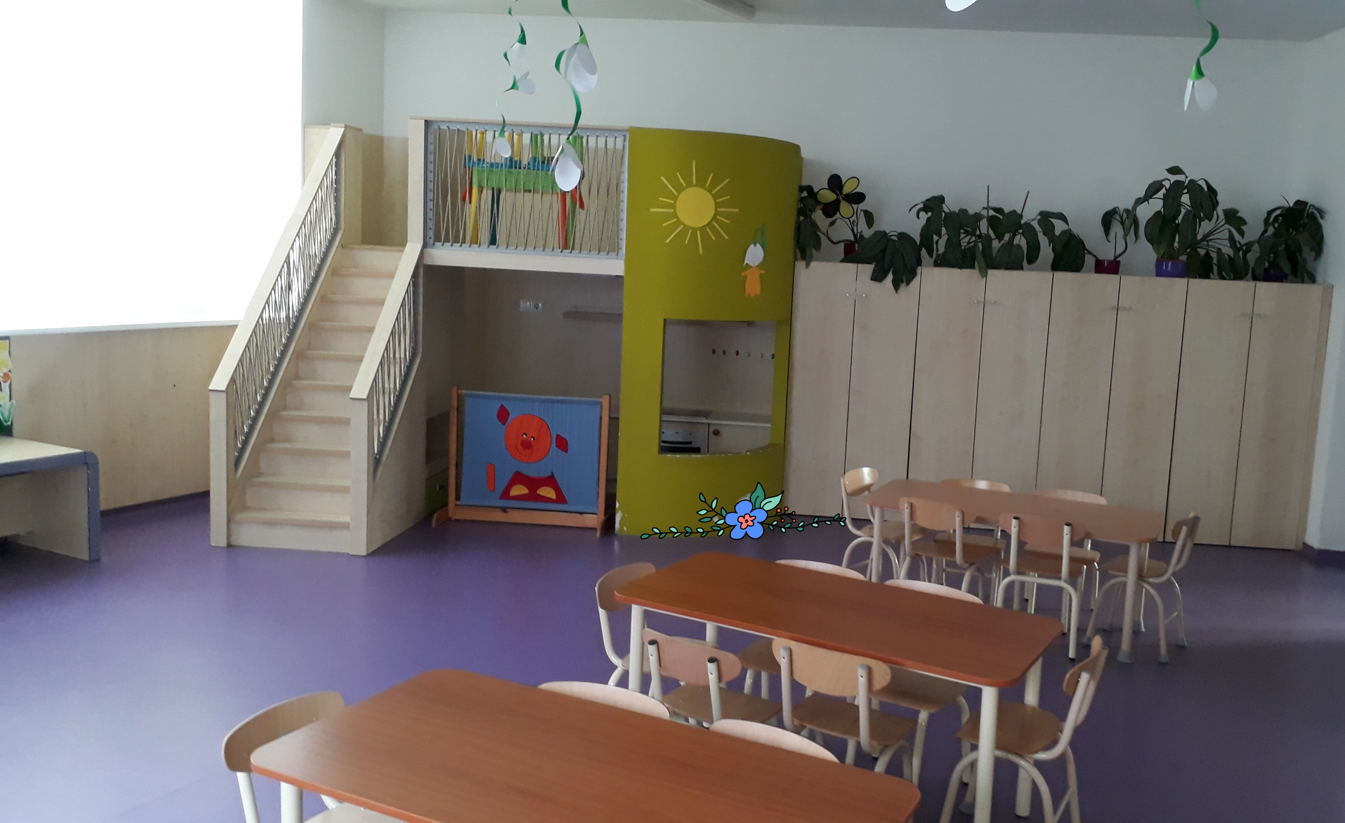
Napirend
Óvodai nyitva tartás:
6.30-17.30
Délutáni ügyelet: 17-17.30.
Étkezés:
Naponta háromszori étkezés;
Diétás étkezés lehetősége (szakorvosi igazolás);
XIII. Kerületi Önkormányzat ingyenes biztosítja minden óvodás gyermek számára a mindennapos fogyasztáshoz a gyümölcsöt és zöldséget.

Slide 9
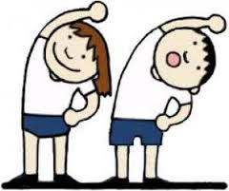
FOGLALKOZÁSOK DÉLELŐTT A CSOPORTOKBAN
Ének, zene, énekes játék, gyermektánc
Mese, vers, anyanyelvi játékok
Matematikai tapasztalatok
Rajzolás, festés, mintázás
Mindennapos mozgás
Környező világ megismerése

Slide 10
Tanulási folyamatba integrált tevékenységeink az óvodában a 4-5-6 éveseknek
Kincsesláda
NyugiOvi (egymás elfogadása, együttműködés)
Mozgáskotta
Papírszínház
Plukkido motivációs táblajáték
DIOO (digitális oktatóprogram óvodásoknak)
Madarász ovi havonta 1X: önköltséges
Varázsmese

Slide 11
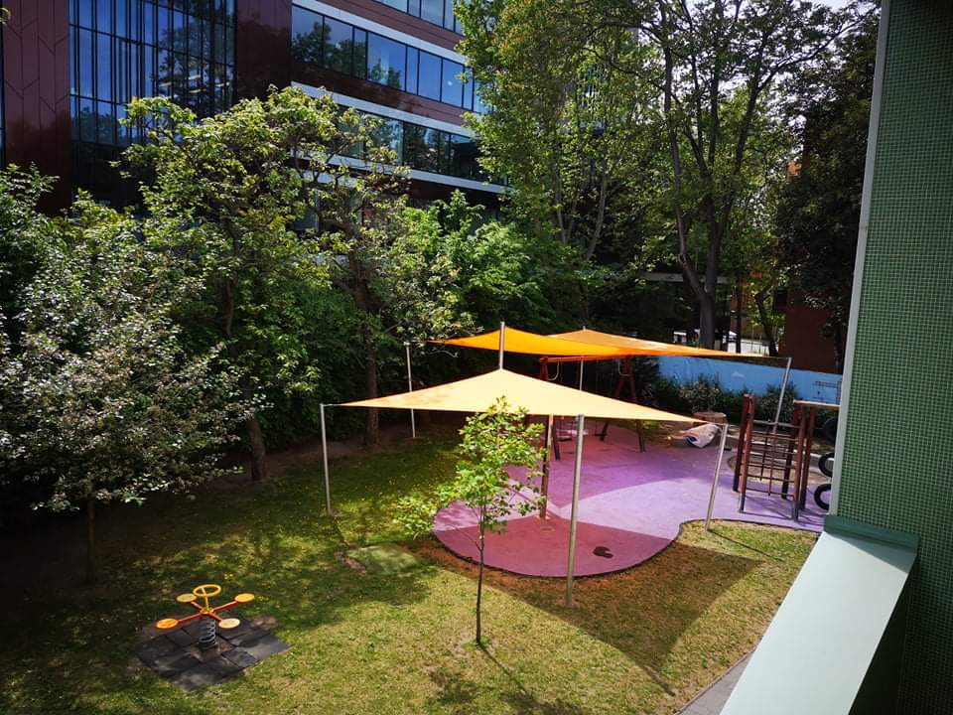
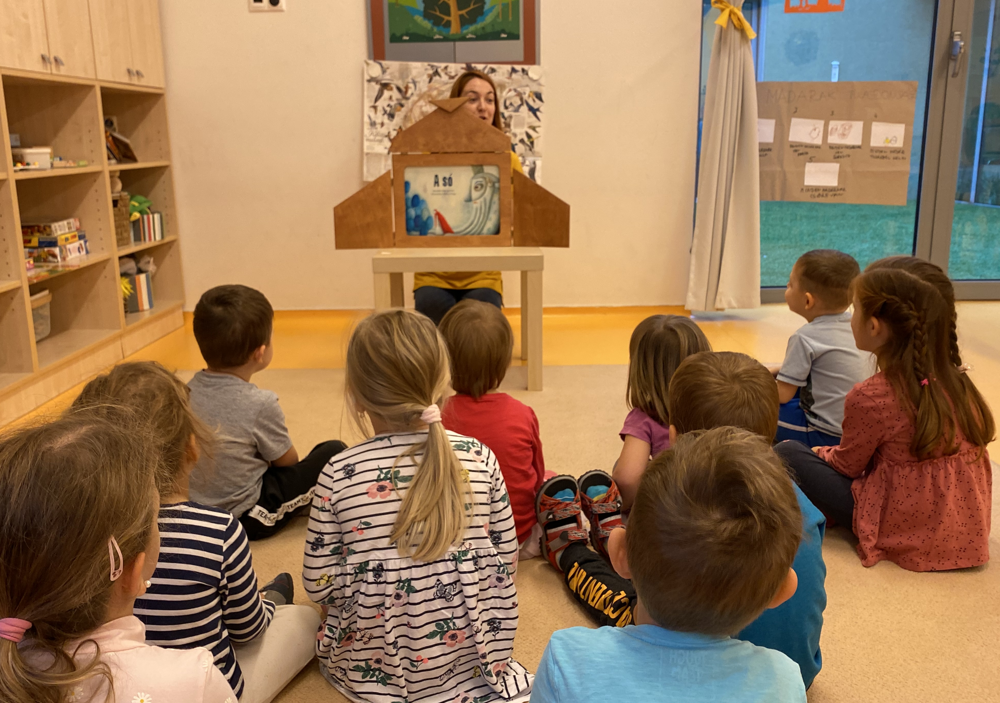
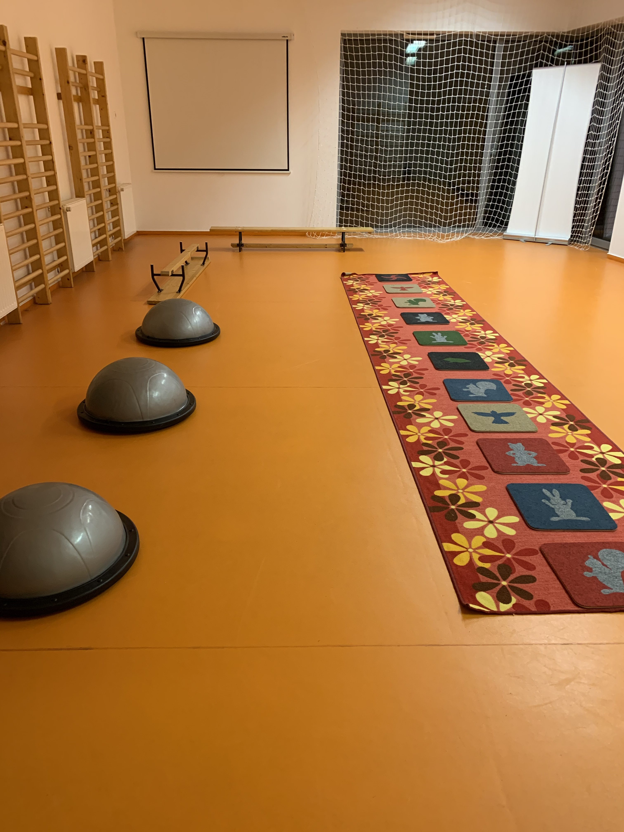
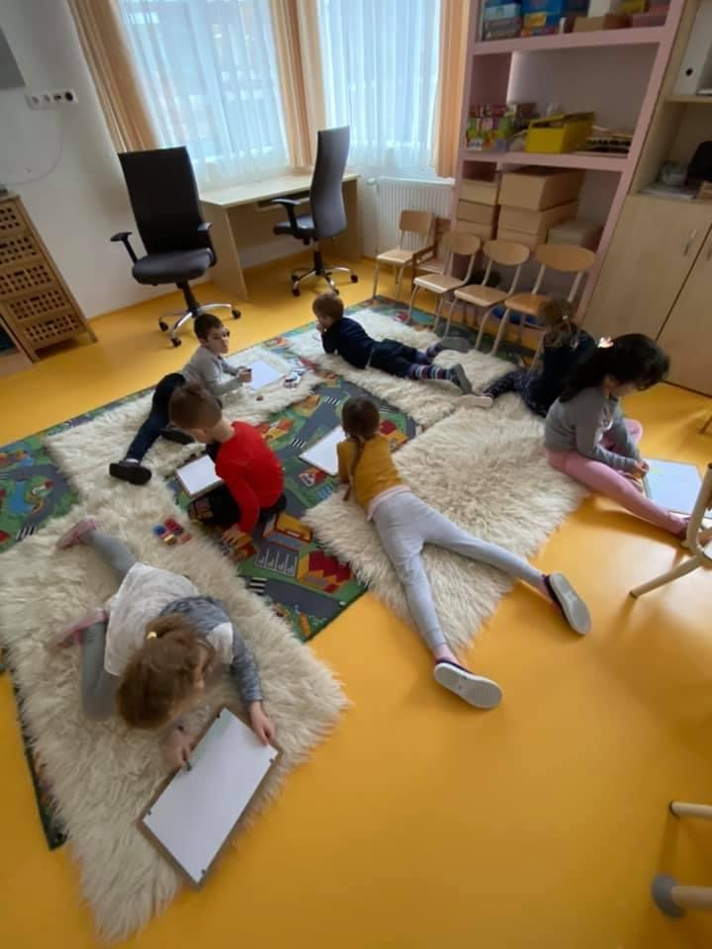
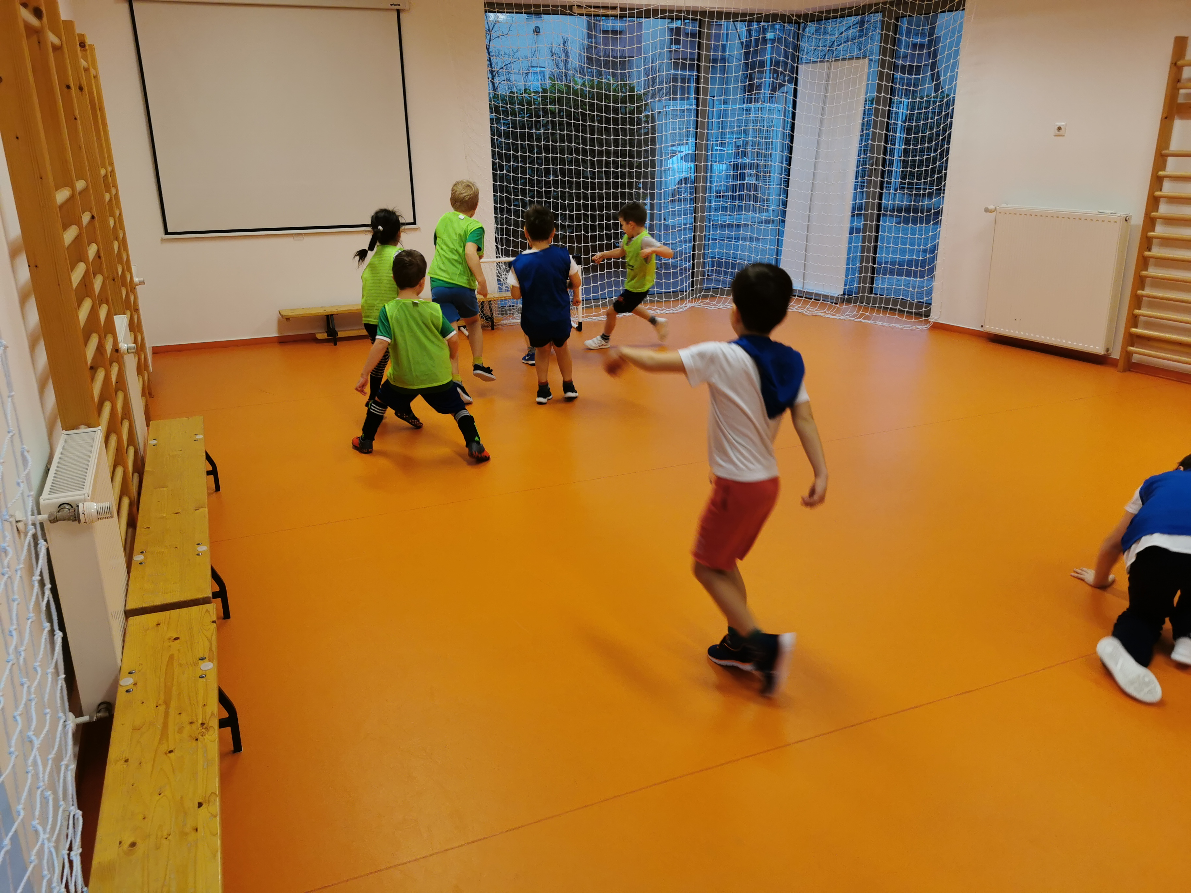
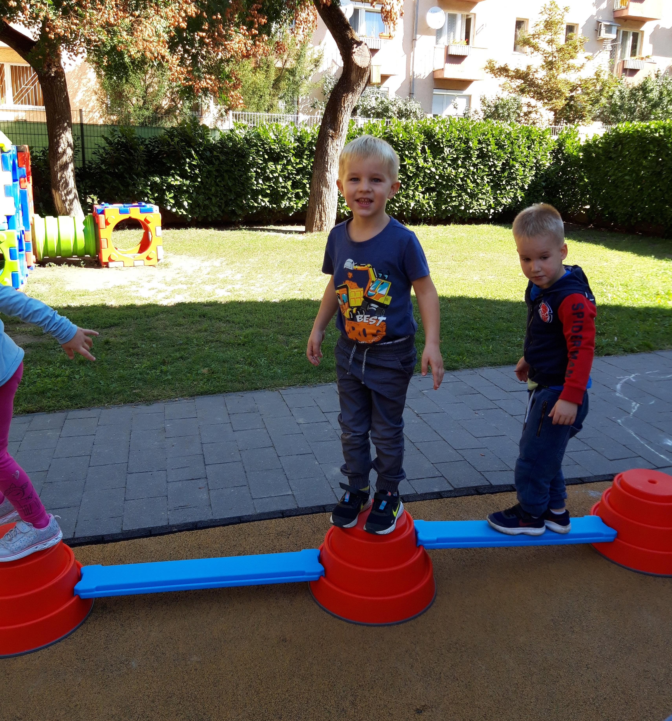
ÓVODÁNK KÉPEKBEN
PAPÍRSZÍNHÁZ
NAPVITORLÁNK
VARÁZSMESE
OVI-FOCI
MOZGÁSKOTTA
UDVARI SZERVEZETT MOZGÁS

Slide 12
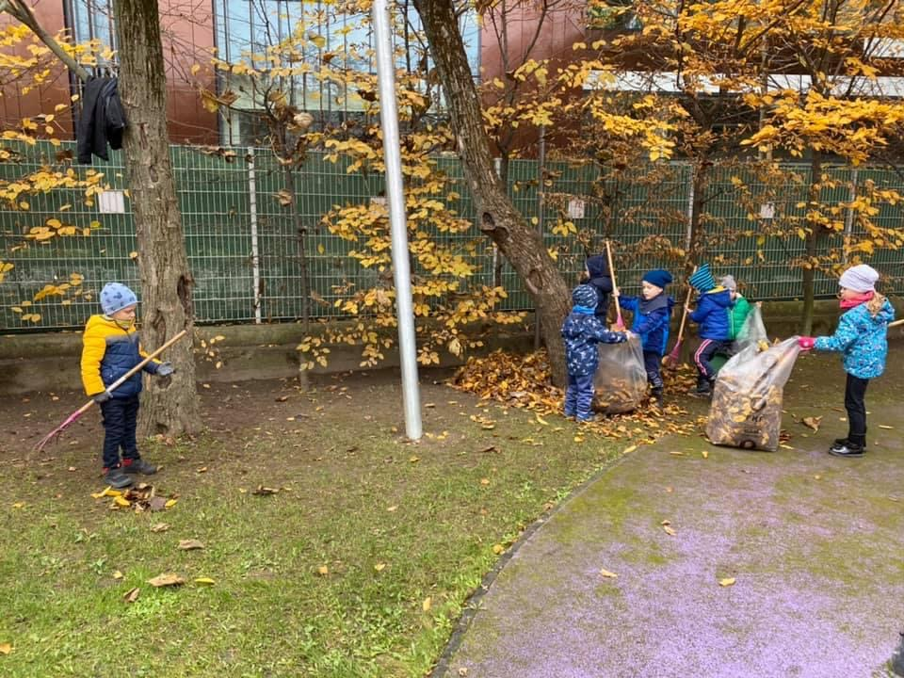
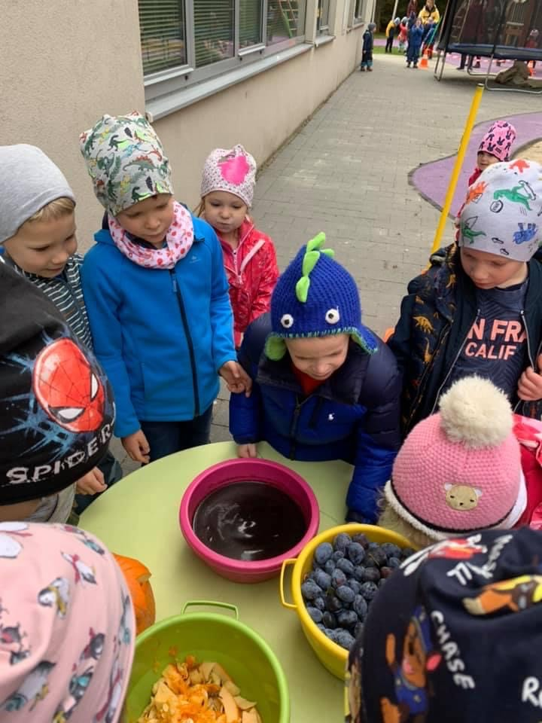
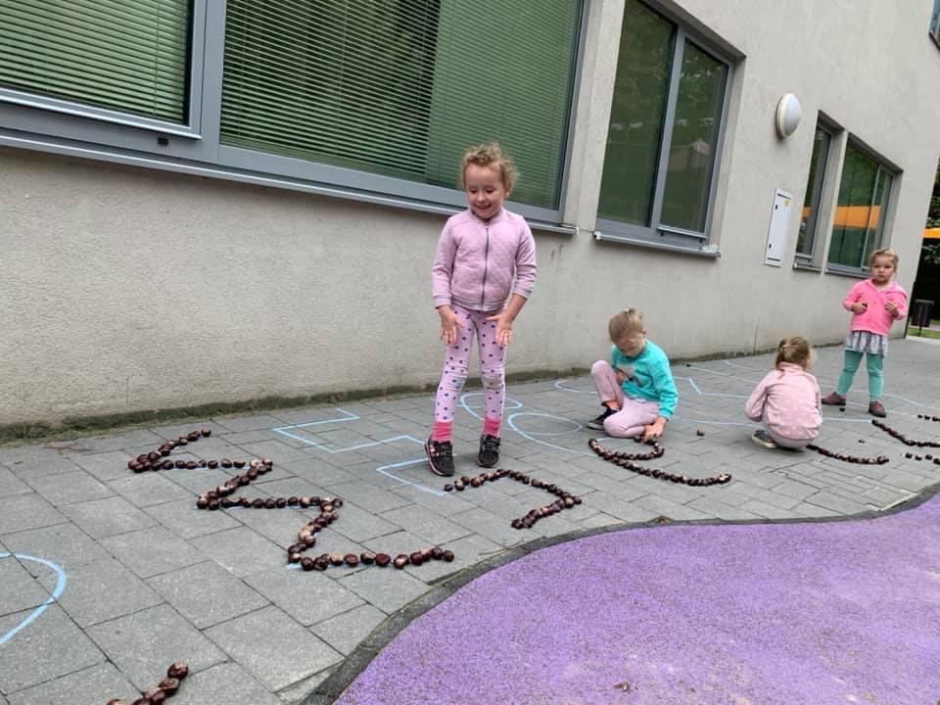
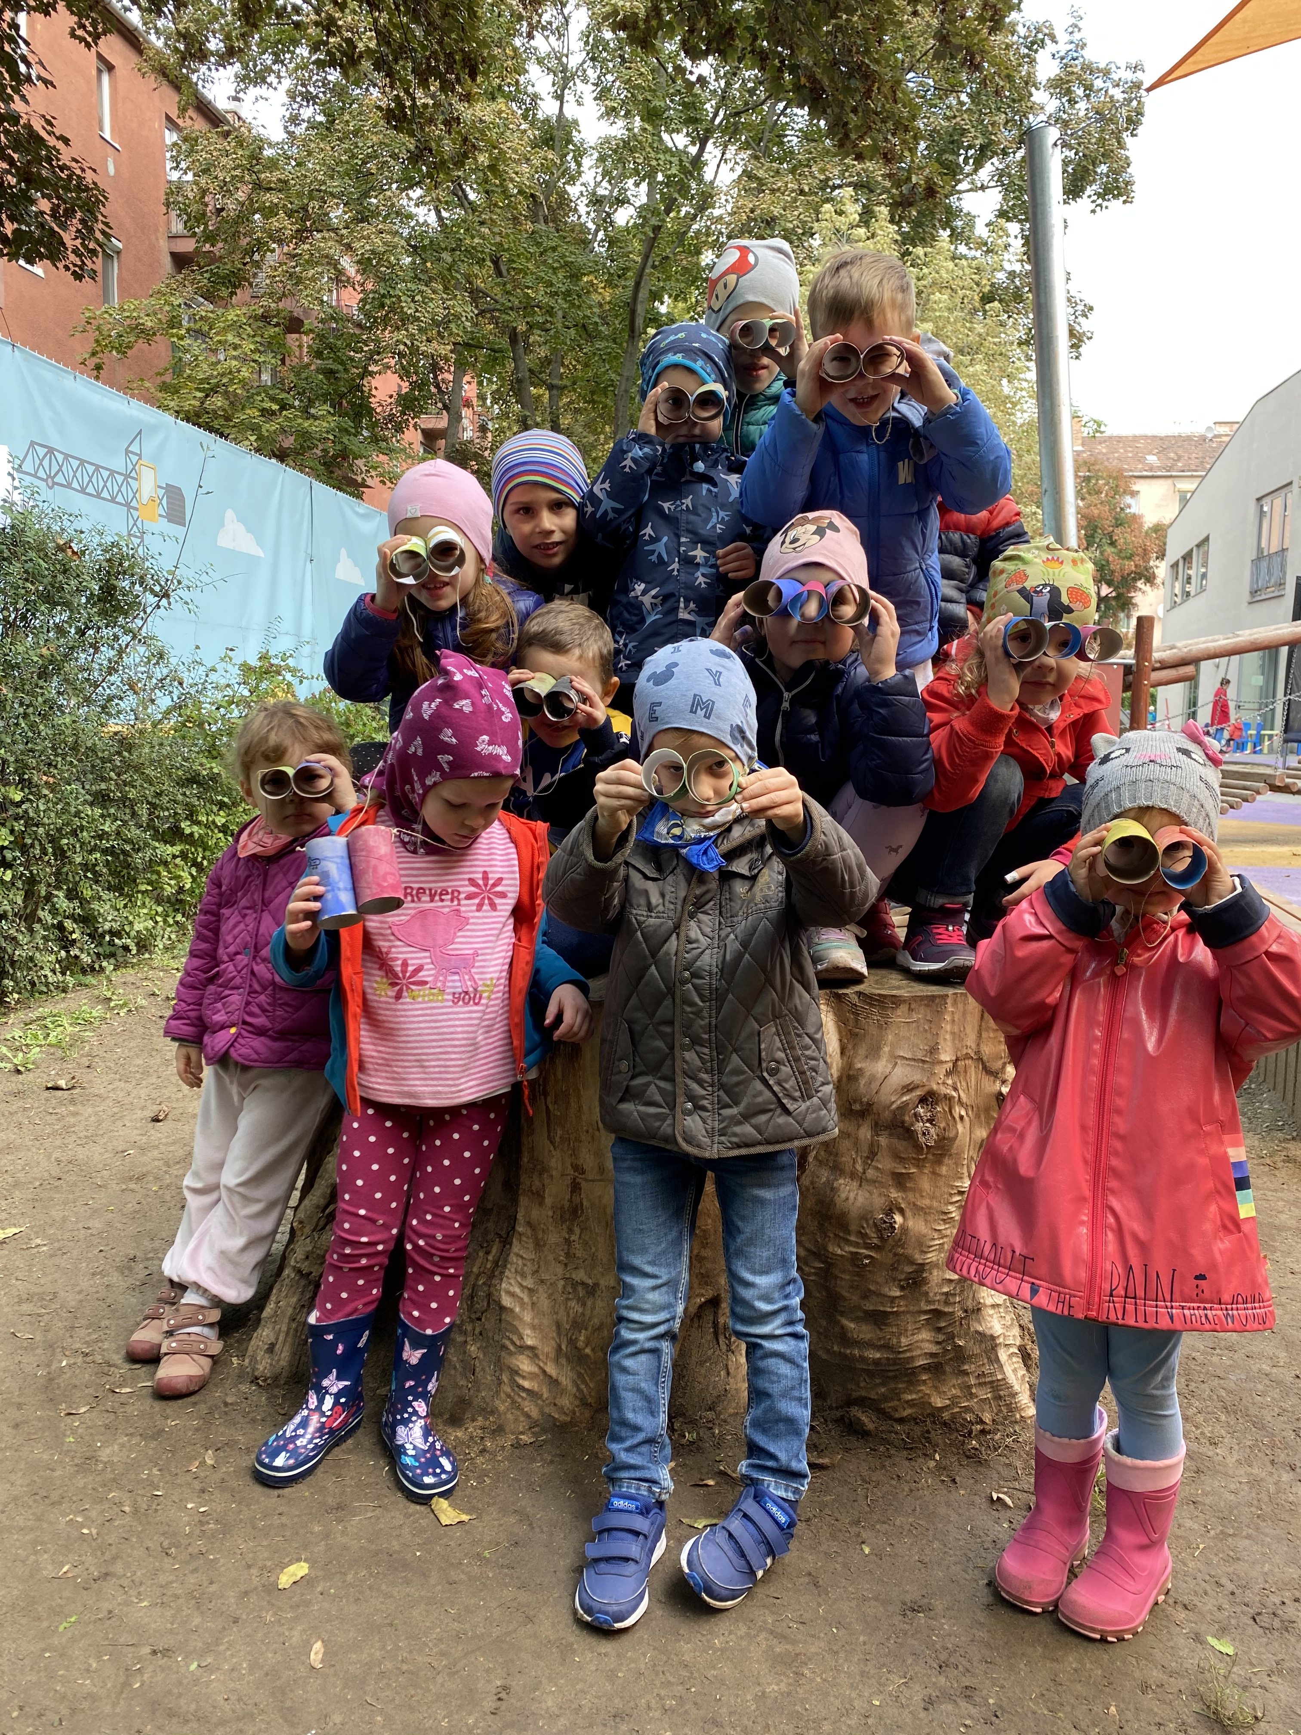
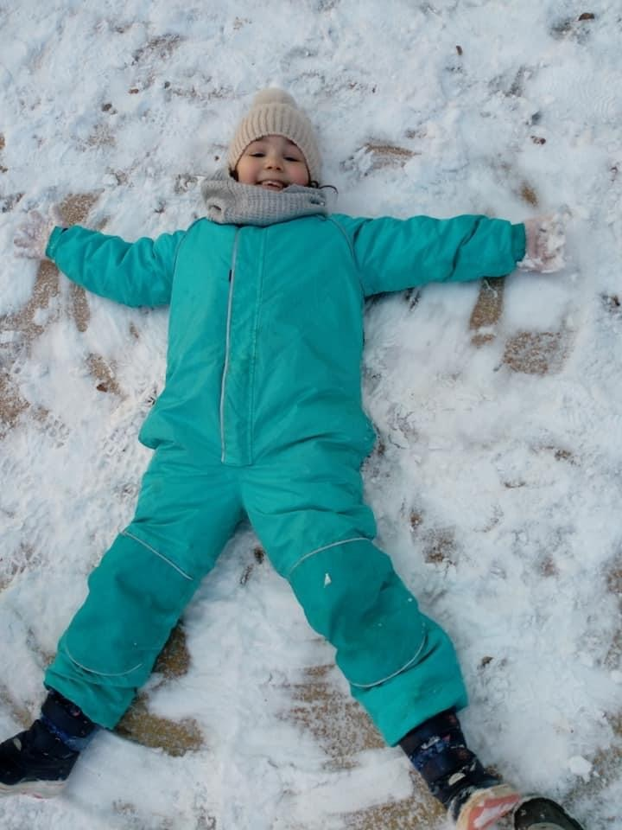
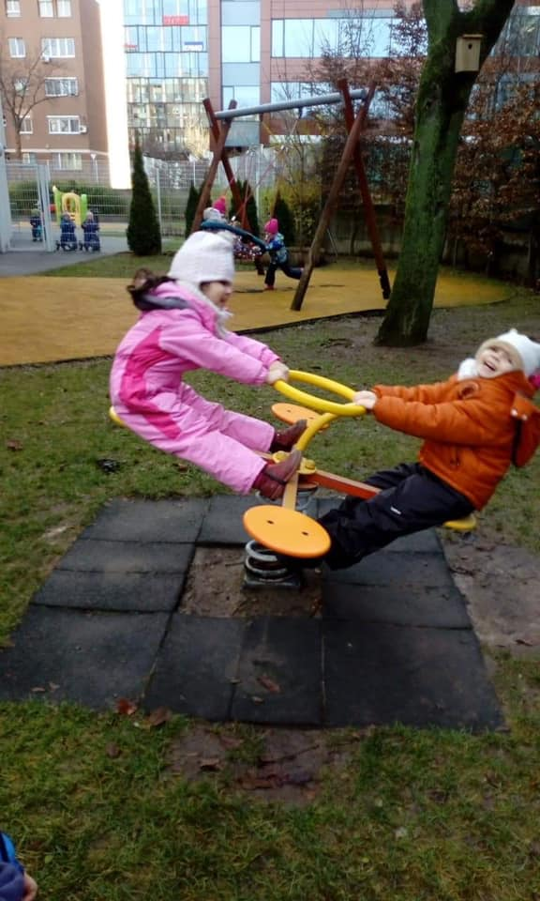
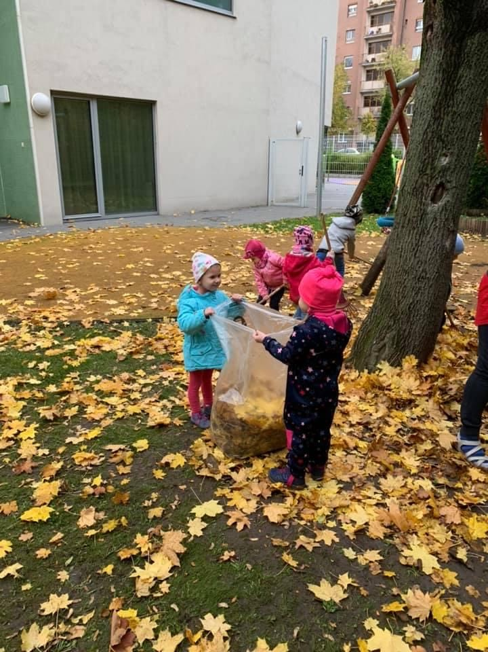
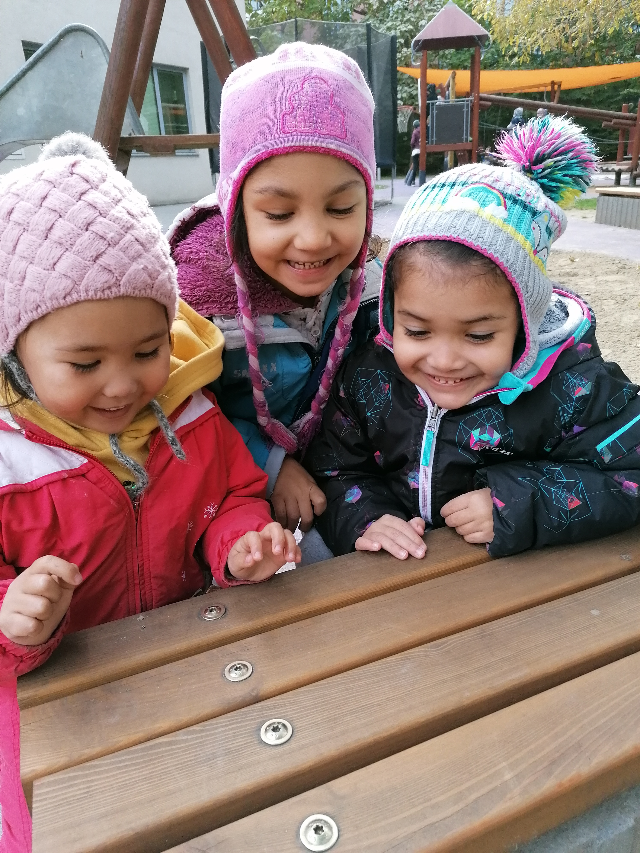
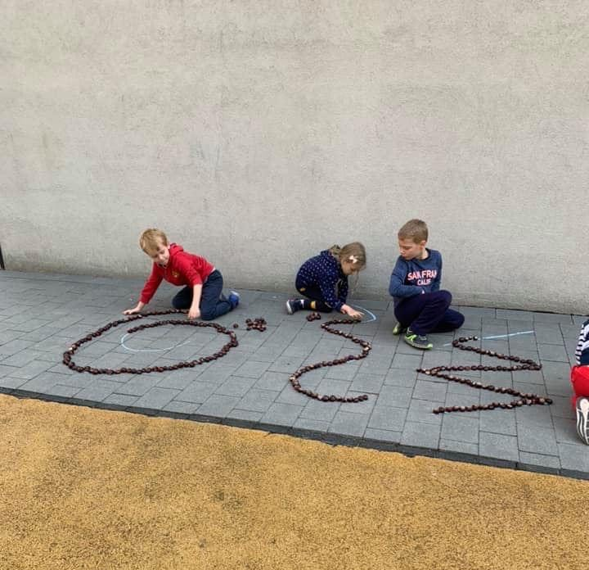
UDVARI TEVÉKENYSÉGEK

Slide 13
Elérhetőségeink
Egyéni kérdéseket az alábbi elérhetőségeken tudnak feltenni minden hétfői napon 8.00 és 12.00 óra között:
Tagóvoda-vezető: Daruka Ilona: +36 30 212 9051
E-mail címünk:
akombakom@ovoda.bp13.hu
Tagóvodai telefon minden hétköznap 8.00 és 12 óra között:
+36 1 239 1672

Slide 14
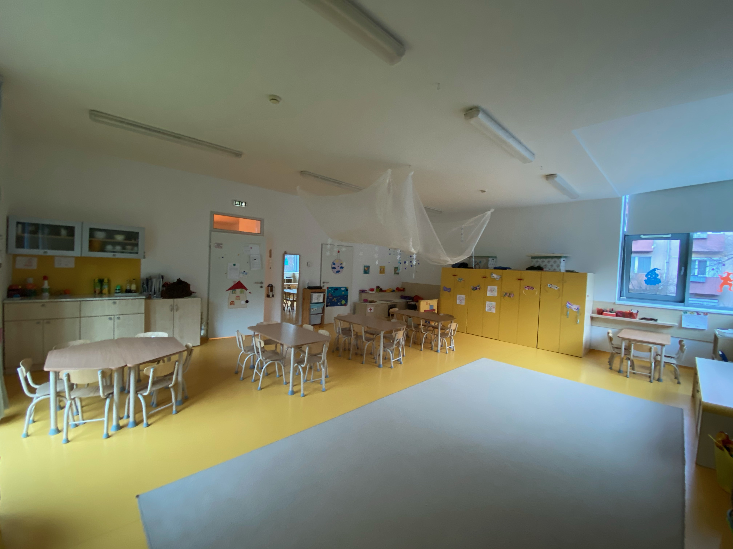
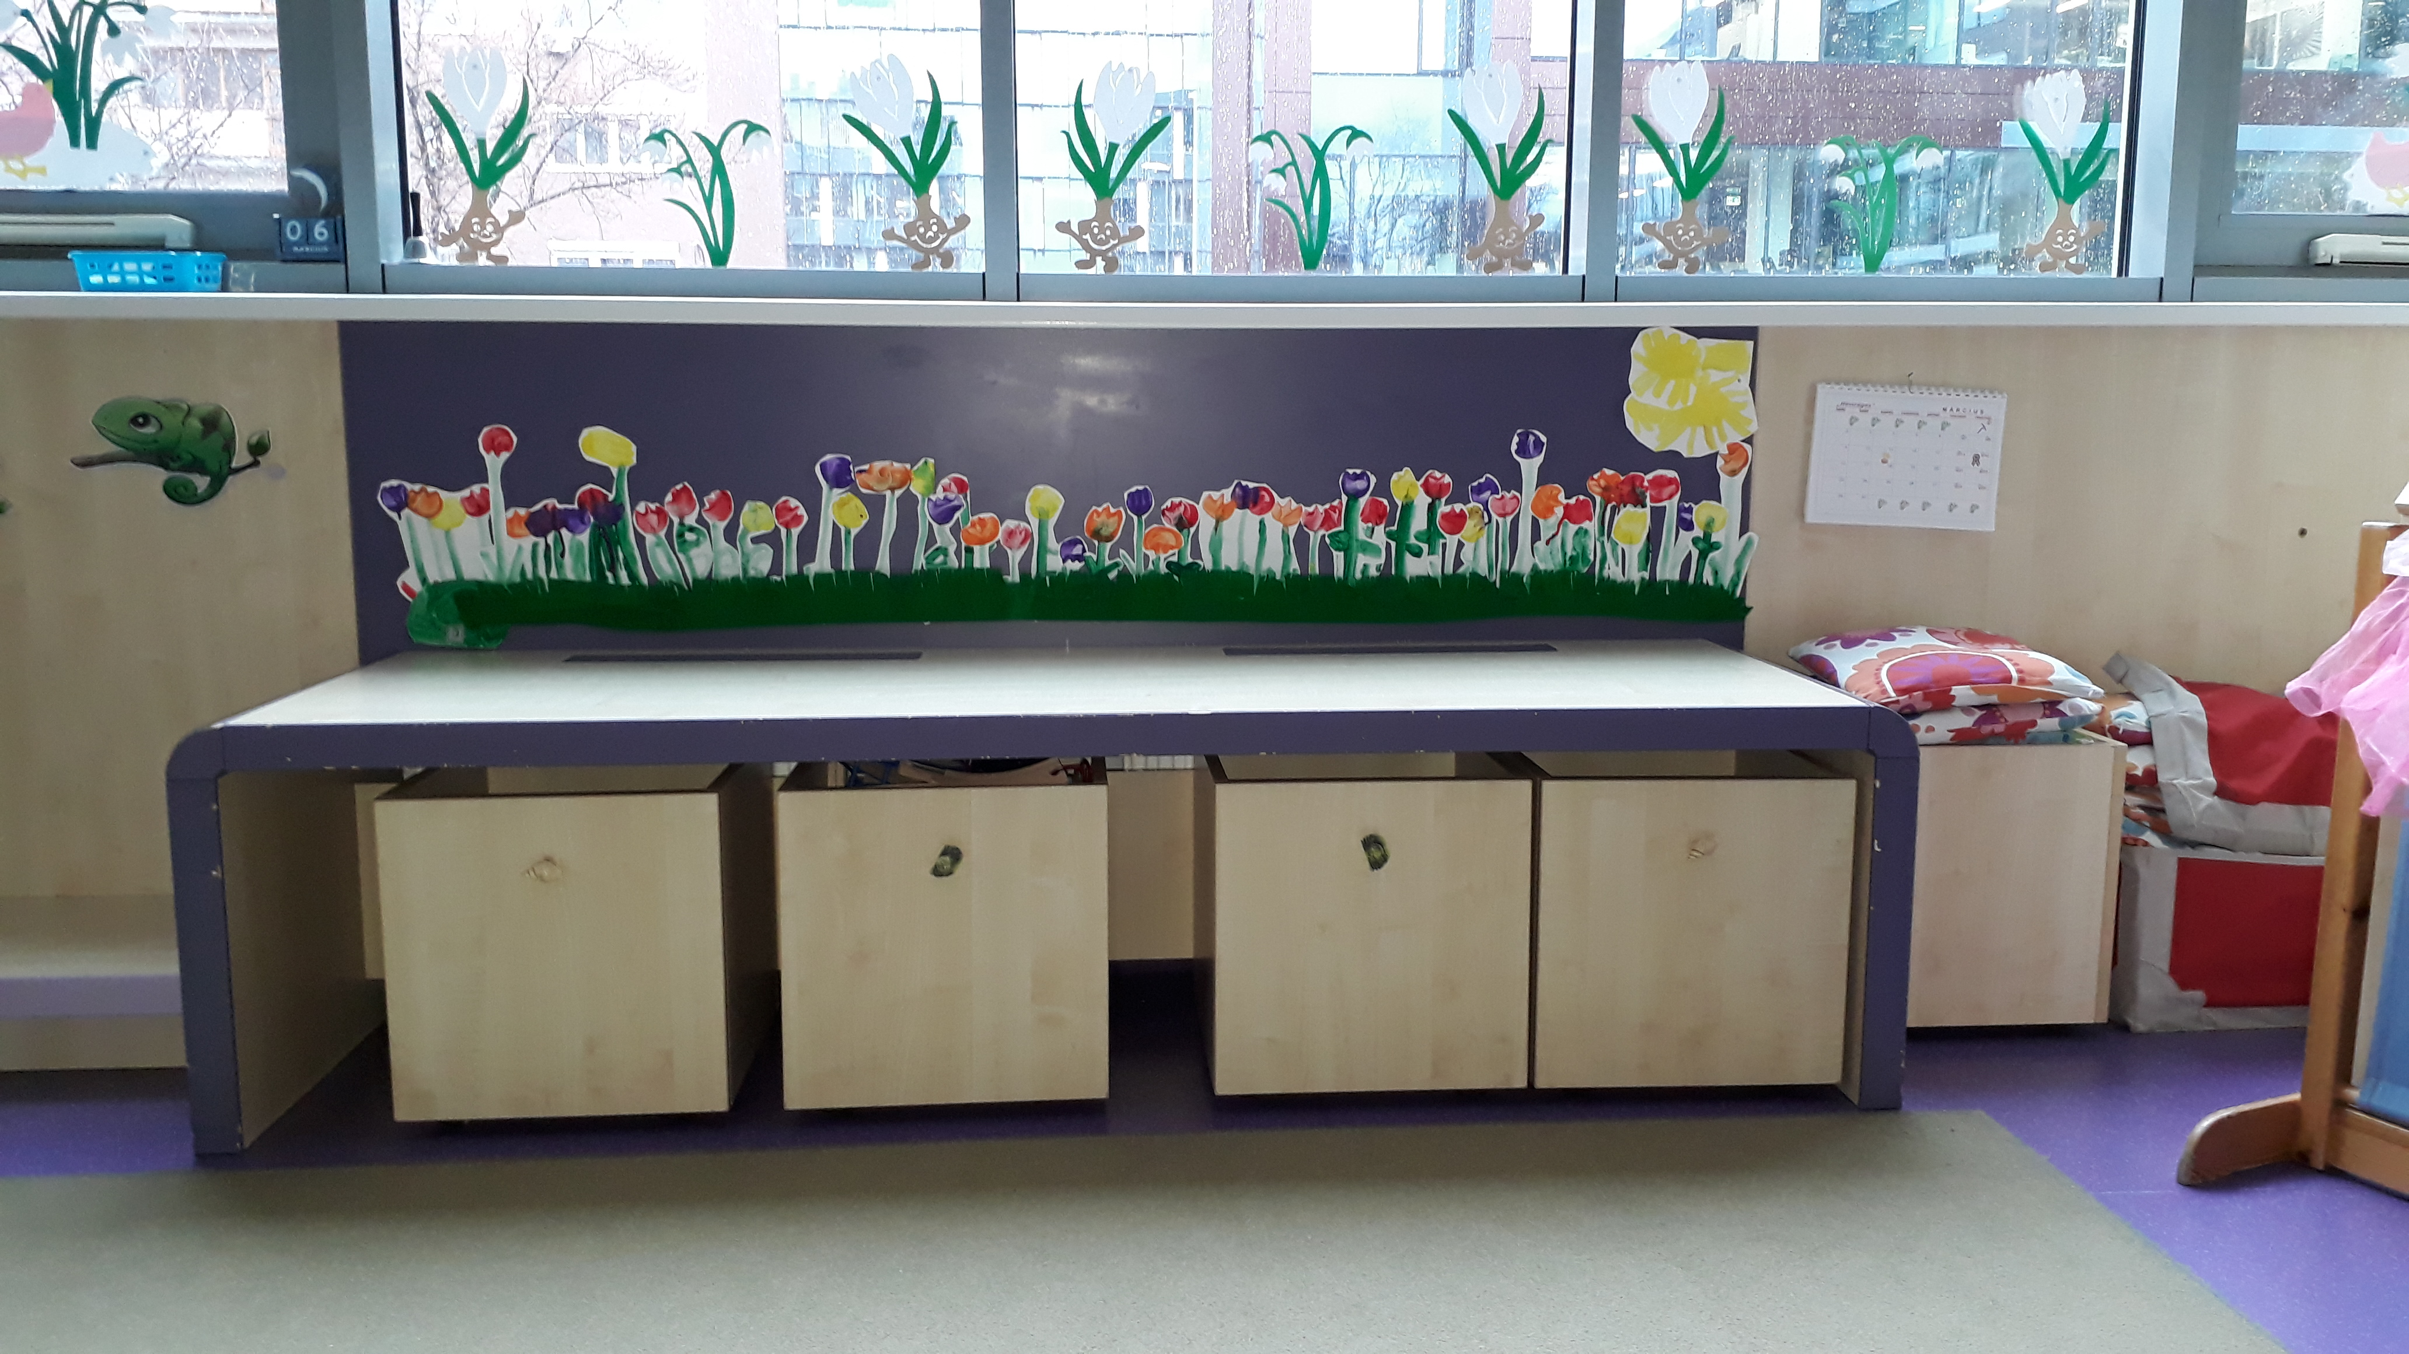
Szeretettel várjuk leendő OVISAINKAT!!!

